Slide 1
Tabiiy fanlar
2-sinf

Slide 2
AMALIY MASHG‘ULOT. JISMLARGA ISSIQLIK
TA’SIRINI O‘RGANAMIZ

Slide 3
Issiqlik nima?
Issiqlik energiyaning bir turi bo‘lib, jismlar o‘rtasidagi harakatdir. Quyosh issiqlik manbaidir. Issiqlik energiyasi bu jism haroratiga aloqador bo‘lgan energiya. Issiqlik natija-
sida haroratni ko‘tarilishi, jismlarning kengayishi, qattiq jismlarning erishi, suyuqlikning
bug‘lanishi yuzaga keladi. Bunga
atrof muhitdagi issiqlik yoki ta-
nadagi haroratni misol keltirish
mumkin.

Slide 4
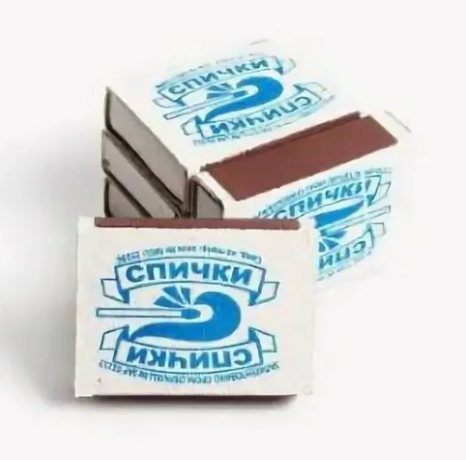
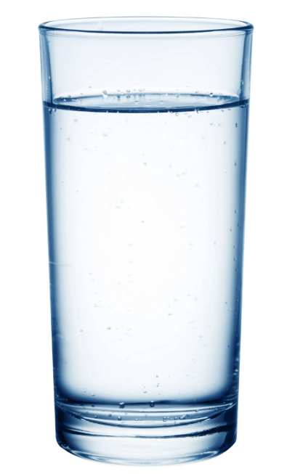
Bizga kerak:
Bajarish tartibi:
Pufaklar
Sham
Gugurt
Suv
Texnika xavfsizligi belgisi
1-tajriba
Pufakni puflang va og‘zini mahkamlang.
2.Pufakni yonib turgan shamga yaqinlashtiring.
3.Pufakka olov qanday ta’sir qilishini kuzating.

Slide 5
Bizga kerak:
Bajarish tartibi:
Pufaklar
Sham
Gugurt
Suv
Texnika xavfsizligi belgisi
2-tajriba
Pufak ichiga ozroq suv quying.
Suvli pufakni puflang va og‘zini
bog‘lang.
3. Suvli pufakni yonib turgan shamga yaqinlashtiring.
Suv quyilgan pufakka olov qanday ta’sir qilishini kuzating.

Slide 6
Suv quyilamagan va suv quyilgan pufaklarga olov qanday ta’sir qildi?

Slide 7
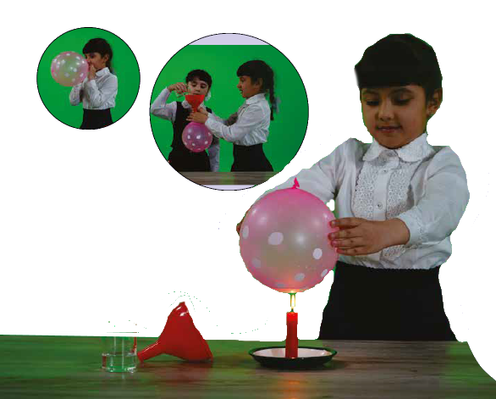
Pufak suv quyilmagan holatda olovga yaqinlashti-rilsa, yori-
ladi. Agar pufakka suv qu-
yib, olovga yaqin-lashtirilsa, yorilmaydi.
Demak, suv shamdan chiqqan issiqlikning katta qismini yutadi va pufakni yorilib ketishdan saqlaydi.

Slide 8
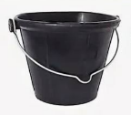
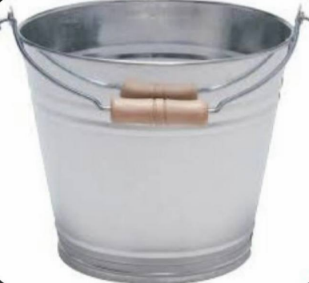
Yorug‘lik va issiqlik jismlarga turlicha ta’sir ko’rsatadi.
Yorug‘lik va issiqlik tirik organizmlarga qanday ta’sir
ko‘rsatadi?

Slide 9
E’tiboringiz uchun rahmat!

